Slide 1
DETERMİNANT HESAPLANMASI VE HESAPLAMADA KULLANILAN NÜMERİK YÖNTEMLER
Chio method
Ödev
( Akış diyagramını çiziniz )

Slide 2
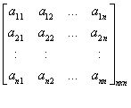
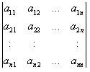
Chio Yöntemi
Yöntemde determinant hesabı, hesaplanacak matrisin her bir adımda bir mertebe indirgenmesiyle hesaplanır.
(mertebe= verilen kare matrisin satır ya da sütun sayısı)
(Örneğin 4x4 lük bir matrisin mertebesi 4tür.) Matris indirgenirken 2x2lik determinant hesaplarıyla matris indirgenir.
n x n tipinde bir matris alarak bu yöntemin çalışma şeklini inceleyelim.
A = tipinde n mertebeli bir matris olsun.
det (A) = şu şekilde hesaplanır;
A matrisinin determinantını a₁₁≠0 olmak üzere ;

Slide 3
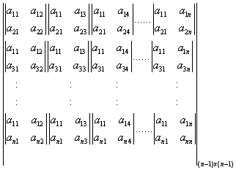

Chio Yöntemi
det (A) =
şeklinde bir determinanta dönüştürdük. Bu matrisin içindeki 2x2lik determinantları hesaplarsak;

Slide 4
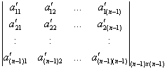
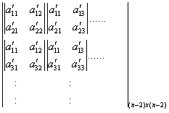


Chio Yöntemi
det(A)=
tipinde ve mertebesi bir mertebe indirgenmiş bir matris elde ederiz.
Bu determinantta da aynı yöntemi uygularsak;
det (A) =
elde ederiz.

Slide 5
Chio Yöntemi
=
artık determinantımız (n-2) mertebeli oldu.
Bu şekilde işlemlere devam ederek determinantı 2x2lik bir determinanta dönüştürürüz ve hesaplarız.
Bu hesaplama yönteminde olmalıdır.
Örnek :
A =
matrisinin determinantını CHIO yöntemi ile hesaplayınız.

Slide 6
Chio Yöntemi
det (A) = = =
bir mertebe daha indirgenirse ;
= = = 0 bulunmuş olur.
det(A)=0

Slide 7
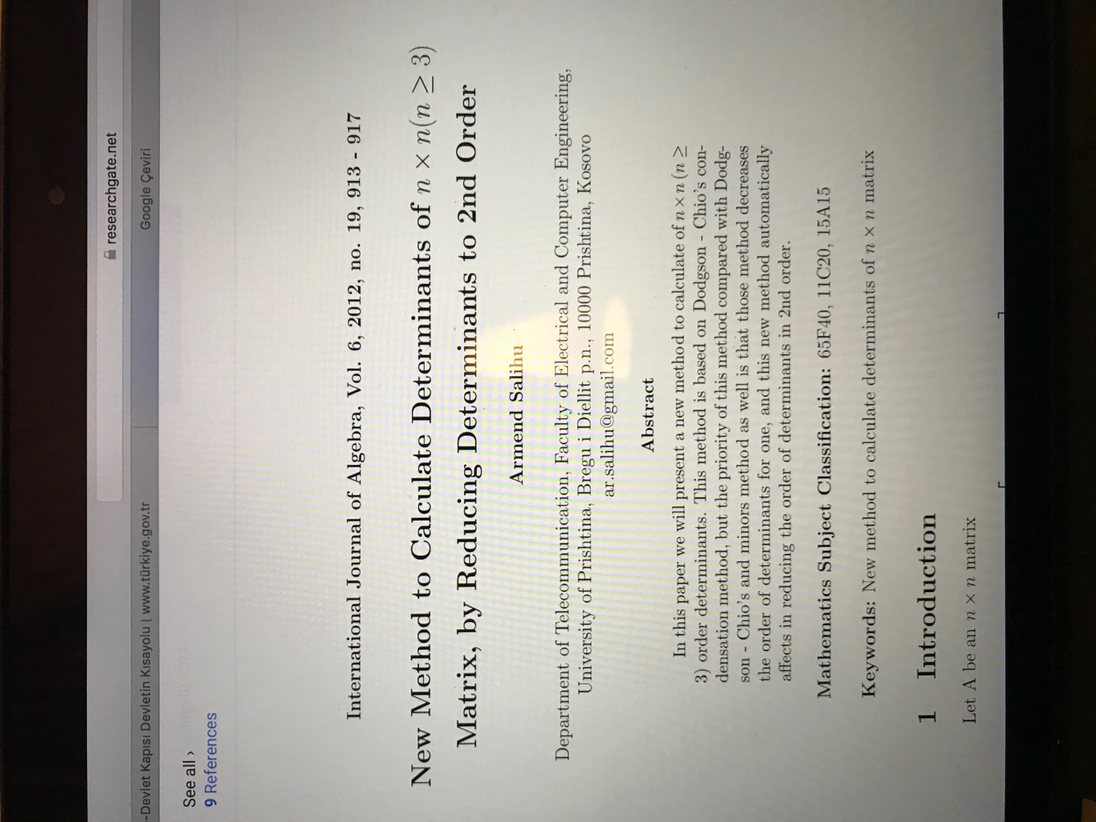
Kaynak

Slide 8
Uygulama 1
A=
A matrisinin determinantını Chio yöntemi ile bulunuz ?
Notes:
|A|= -102

Slide 9
Uygulama 2
B=
B matrisinin determinantını Chio yöntemi ile bulunuz ?
Notes:
|B|= 230

Slide 10
Uygulama 3
C=
C matrisinin determinantını Chio yöntemi ile bulunuz ?
Notes:
|C|= 1

